Slide 1
ソースコード中に出現する
動詞-目的語関係を利用した
メソッド名の命名支援手法
大阪大学 基礎工学部
○鬼塚 勇弥
筑波大学システム情報系
早瀬 康裕
大阪大学 大学院情報科学研究科
石尾 隆， 井上 克郎

Slide 2
背景
識別子に不適切な命名がされていると
プログラムの理解に時間がかかる[1]
適切な名前をつけることが求められる
本研究ではメソッド名の命名に着目する
[1] D. Lawrie, C. Morrell, H. Feild, and D. Binkley, What's in a name? a study of
identiers, Proceedings of the 14th IEEE International Conference on Program
Comprehension(ICPC '06), pp.312, 2006.

Slide 3
メソッドの命名
メソッド名は様々な品詞の単語を組み合わせて振る舞いを表現する
単語の選択はアプリケーションドメインやプログラミング言語によって異なる
命名には様々な経験・知識が必要
  類似プログラムの作成経験
  開発対象のドメインの知識

Slide 4
メソッド名の構造
複数の単語を組み合わせて振る舞いを表現
プログラム中の識別子の間には，オブジェクトに対してある操作を行うという動詞-目的語関係が存在
Ex1. Database クラスの close()
→ Database を close する
Ex2. Stock クラスの addProduct(Product)
→ Product を Stock に add する

Slide 5
動詞-目的語関係の
辞書生成手法[2]
動詞-目的語関係をソースコード中のメソッドから取り出す
  出力は<動詞(V), 直接目的語(DO), 間接目的語(IO)>の三つ組
  事前に定義された三つ組抽出パターンに従う
No. | return | method | arg | class | 抽出三つ組
1 | void | v1 + n2 | n3 | n4 | <v1,n3,n4>
・・・
(v1,v2,…: 動詞
n1,n2,…: 名詞)
動詞-目的語関係辞書
三つ組抽出パターン
V | DO | IO
add | product | stock
close | database | -
・・・
Javaソースコード集合
[2] Y. Hayase, Y. Kashima, Y. Manabe, and K. Inoue, “Building domain specific dictionaries of verb-object
relation from source code”, Proceedings of the 15th European Conference
on Software Maintenance and Reengineering(CSMR '11), pp.93-100, 2011.
Notes:
我々は過去の研究で，この動詞-目的語関係を……生成する手法を提案しました

Slide 6
提案手法
メソッド名の候補を提示することでメソッドの命名を支援する
  候補の生成に動詞-目的語関係の辞書を利用
開発者と対話的に動作するツール
返り値の型を記述している場合
ツール起動の場面は2通り
返り値の型を記述していない場合
メソッド名を入力できる場面でツールを起動
動詞-目的語
関係
メソッド名候補リスト
絞り込み条件
動詞-目的語
関係を収録した
辞書
開発者
ツール
絞り込まれた
メソッド名候補リスト
Notes:
悪いメソッド名がつけられることでプログラム理解に時間がかかることを解決するため
「以後メソッド名として説明する」
ツールは開発者が今からメソッドを書こうとしているときに起動されるものであり，返り値があるときと無いときで…

Slide 7
提案手法の処理の流れ
Step1:
目的語の
候補を抽出
public class Stock {
Product p;
public void
…
クラス名: Stock
フィールド: Product, p
返り値の型: void
…
ソースコード中の
目的語候補
辞書検索で得られた情報
記述中のソースコード
Step2:
辞書検索
V | DO | IO | DOの出自 | IOの出自
add | product | stock | フィールド | クラス
delete | product | stock | フィールド | クラス
… | … | … | …
V | DO | IO
add | product | stock
close | database | -
… | … | …
動詞 – 目的語関係の辞書
Step3:
メソッド名生成
メソッド名候補リスト
deleteProduct()
…
addProduct(Product)
…
addProduct(Product)
deleteProduct()
…
Step4:
並び替え
生成されたメソッド名の集合
提示するメソッド名候補リスト
Notes:
ソースコード記述中にツール起動ボタンを押したら開始

Slide 8
Step1. 目的語の候補を抽出
目的語の候補をカーソル位置から参照可能な名詞から抽出し，その出自と組にして抽出
  インポートクラス名と その親クラス名
  定義クラス名と その親クラス名
  フィールド変数の 型名と名前
  返り値の型名
package test.codeassist;
import java.util.ArrayList;
public class Stock
extends AbstractStock {
Product p;
void setProduct(Product arg) {
p = arg;
}
public static void
}
①
②
③
カーソル位置
④
I
インポートクラス名: ArrayList
クラス名： Stock, AbstractStock
フィールド： Product, p
返り値の型： void

Slide 9
Step2. 辞書検索
Step1.で得た情報で辞書を検索し，ヒットした三つ組と，DO・IOに一致した目的語候補の出自を出力
目的語候補の任意の組み合わせで辞書の行を検索
インポートクラス名: ArrayList
クラス名： Stock, AbstractStock
フィールド： Product, p
返り値の型： void
V | DO | IO
add | product | stock
find | product | arrayList
delete | product | hashSet
add | product | -
・・・ | ・・・ | ・・・
目的語候補
V | DO | DOの出自 | IO | IOの出自
add | product | フィールド | stock | クラス名
find | product | フィールド | arrayList | インポートクラス名
動詞 - 目的語
辞書
V | DO | DOの出自 | IO | IOの出自
add | product | フィールド | stock | クラス名
find | product | フィールド | arrayList | インポートクラス名
add | product | フィールド | - | -
検索結果
V | DO | DOの出自 | IO | IOの出自
add | product | フィールド | stock | クラス名
find | product | フィールド | arrayList | インポートクラス名
add | product | フィールド | - | -
・・・ | ・・・ | ・・・ | ・・・ | ・・・
Notes:
検索ではまず，DOがArrayListの場合，Stockの場合，AbstractStockの場合というように，1つの目的語候補をDOとして選んで検索していきます．
下の図では，DOをフィールドのproductで検索したときの状況を示しています．
DOがproductの三つ組で，ほかの目的語候補がIOとして登場している辞書の項目を出力します．
ここではArrayListやStockがIOに登場しているため，それらを検索結果として出力します．
出力の際には，DOと一致した目的語候補の出自，IOと一致した目的語候補の出自も一緒に出力します．

Slide 10
Step3. メソッド名生成
Step2.で得た情報からメソッド名の集合を生成
ルールに従い三つ組を組み合わせてメソッド名生成
  様々なDO・IOの出自に対して定義されている生成ルールを使用
V | DO | DOの出自 | IO | IOの出自
add | product | フィールド | stock | クラス名
find | product | フィールド | arrayList | インポートクラス名
… | … | … | … | …
生成された
メソッド名の集合
辞書検索で得られた情報
addProduct(Product)
findProduct()
…
DOの出自 | IOの出自 | 生成メソッド名
フィールド | クラス名 | V + DO (DO)
… |  | …
メソッド名生成ルール

Slide 11
メソッド名生成ルール
辞書検索で得た V-DO-IO をどのように組み合わせてメソッド名を生成するかを定めたルール
  DO・IOを検索した識別子それぞれの出自に対して定義
ルールは全27種類
  返り値の型を記述していない場面 → 13種類を使用
  返り値の型を記述していない場面 → 14種類を使用
[2]の辞書生成の三つ組抽出ルールを参考に作成
DOの出自 | IOの出自 | 生成メソッド名
クラス名 | インポートクラス名 | V + DO ()
フィールド | クラス名 | V ()
フィールド | クラス名 | V + DO (DO)
・・・ | ・・・ | ・・・
Notes:
これらには、返り値の型を生成メソッドに含むか含まないかの違いがあります。

Slide 12
Step4. 並び替え
メソッド名として適切だと考えられる順に並び替える
以下のような並び替え基準を組み合わせて使用
  辞書に複数含まれる三つ組で生成したメソッドが上位
  三つ組を元の形に復元する組み合わせのメソッドが上位
組み合わせ方は辞書生成と別のソースコードで調整
  各ファイルで定義されているメソッドが上位に来るように
メソッド名候補リスト
findProduct()
・・・
addProduct(Product)
・・・
addProduct(Product)
findProduct()
…
生成されたメソッド名の集合
並び替えられたメソッド名リスト
Notes:
以上がツールの詳細．次はツールとのインタラクションを

Slide 13
インタラクション
リストをヒントに
メソッド名を記述
繰り返し
(メソッド名を
記述する位置で起動)
ソースコードの記述
リスト閲覧
リスト閲覧
ツール
起動
メソッド名に使いたい
単語の一部
を入力
リストの
メソッド名
を選択
開発者
メソッド名候補
リスト
メソッドを
挿入した
編集画面
絞り込んだ
リスト
メソッド名候補
リスト生成
入力された語で
リストの絞り込み
選択した
メソッド候補
を挿入
ツール

Slide 14
実装
提案手法は統合開発環境Eclipse上に実装
  Eclipseのコード補完機能(コードアシスト)を利用
  コードアシストはソースコード記述中に Ctrl+Space を入力することで起動する
ソースコード上のメソッドを記述できる位置でコードアシストを起動
  メソッド名候補リスト一覧が表示される

Slide 15
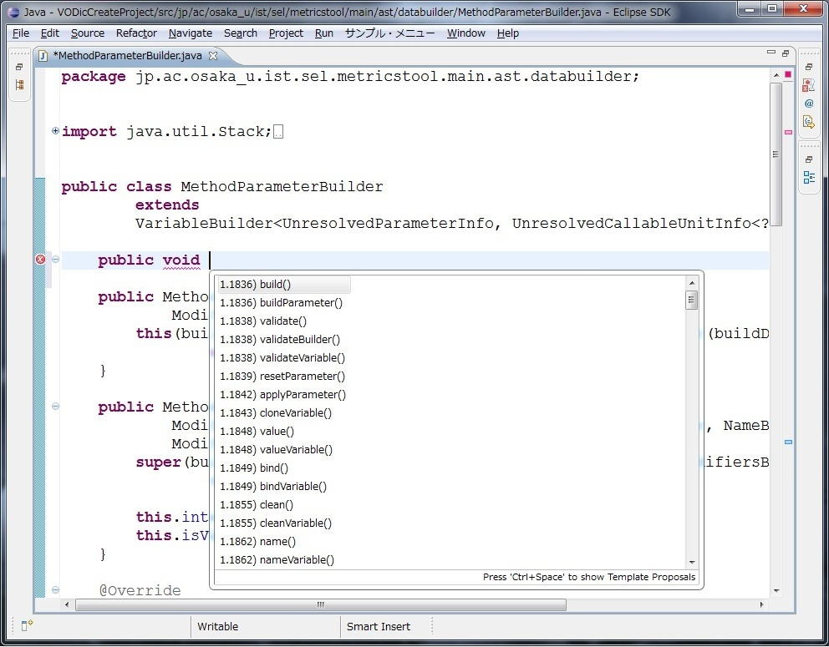
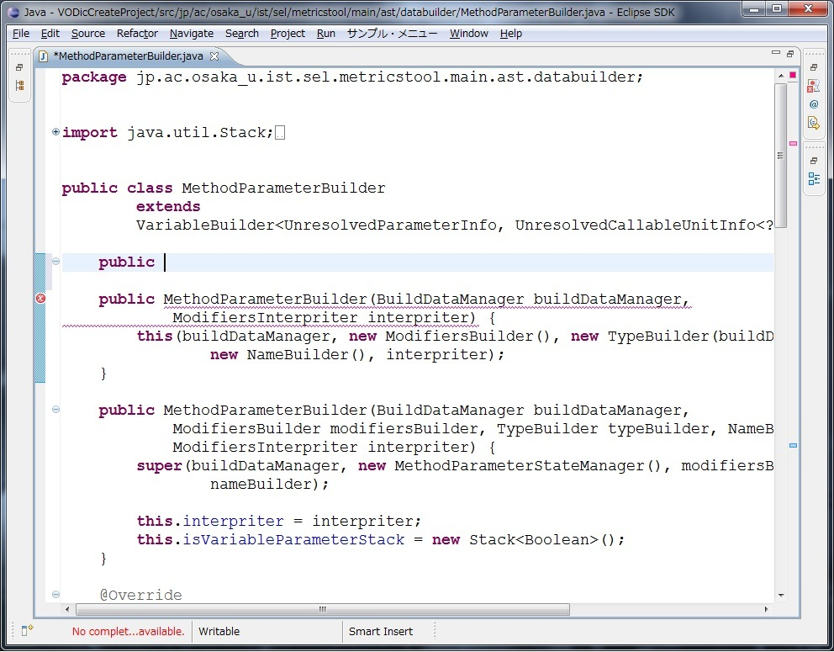
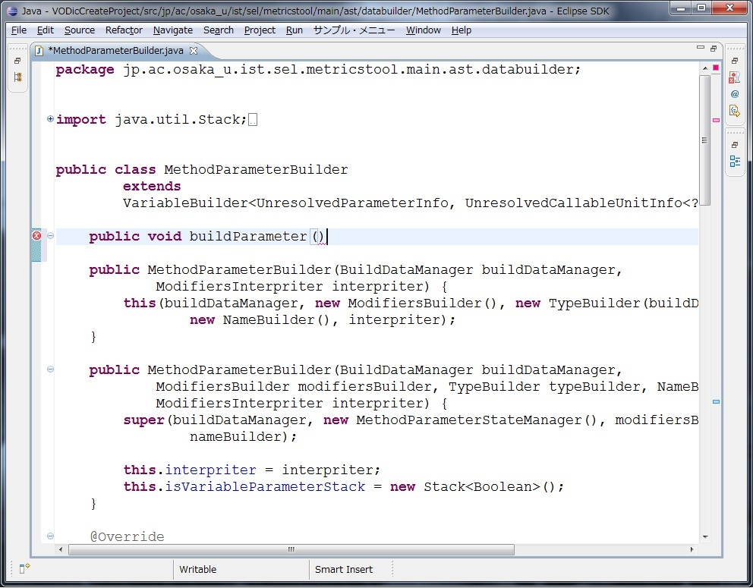
ツール画面
(リスト表示，選択)
MethodParameterBuilderクラス
エディタにbuildParameter()が挿入される
本手法を用いた
メソッド名候補リストが表示される
カーソル位置
メソッドの返り値の型voidを入力した後，
Ctrl + Space を入力してツールを起動
リストは方向キーで選択
buildParameter()
を選択して
Enterキーを押すと…

Slide 16

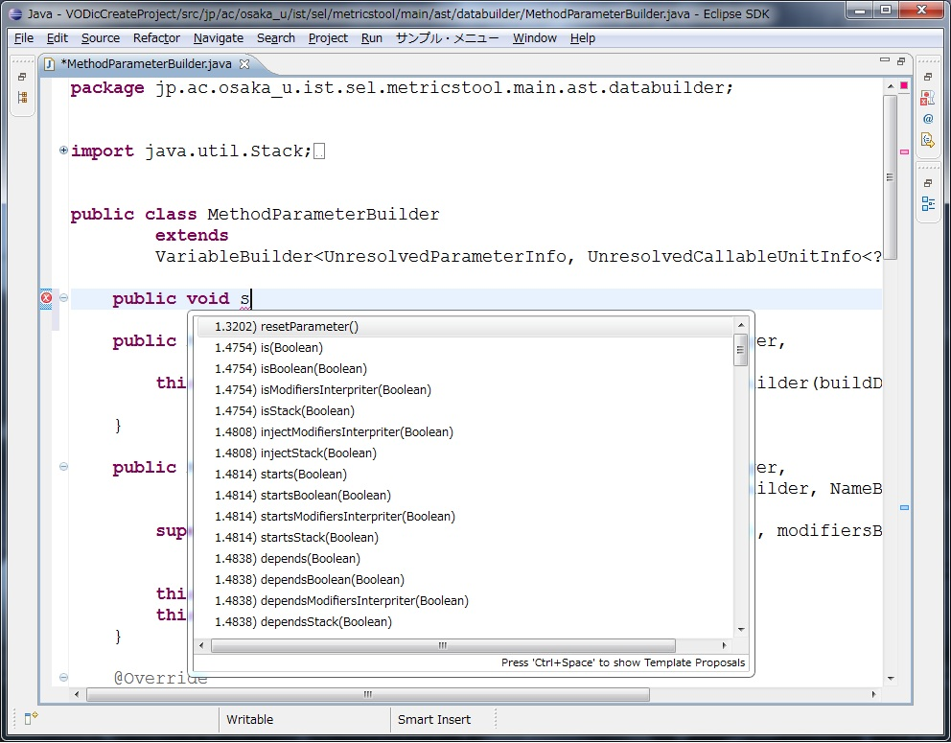
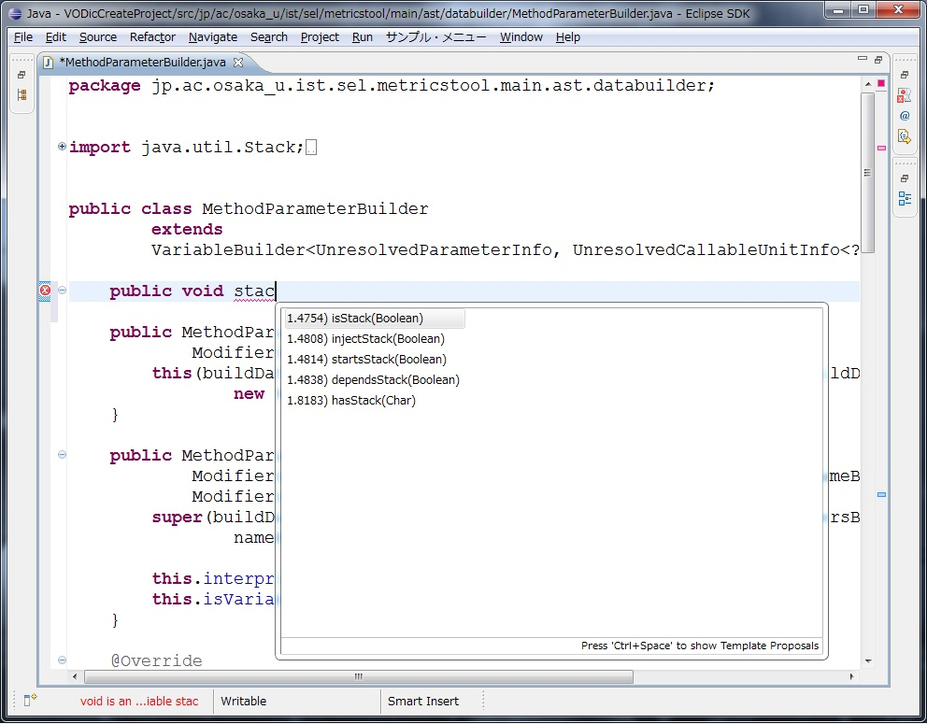
ツール画面
(リストの絞り込み)
ツール起動直後の状態
リストが十分に短くなったら選択する
開発者がStockを使用した
メソッド名を記述したい
‘s’ が含まれたメソッド名のリスト
‘s’ を入力
リストが非常に長く
目的のメソッドを探すのが難しい
文字列入力によって
インクリメンタルに
リストを絞り込める
‘stack’の単語を
入力していき…
このように，リストの絞り込みを行うことで
使用したい単語を含んだメソッド名を
簡単に選択することができる
リストの絞り込み機能を利用する

Slide 17
実験
目的
  本ツールで適切なメソッドの命名を行えるか調査
方法
  広く使われているアプリケーションのソースコードからメソッド名などを削除
  削除したメソッド名を被験者が推測し解答
評価基準
  ツールの有無で正解率に変化があるか比較
  アンケートで被験者の主観的な意見を収集
Notes:
本ツールを使用することで，開発者が適切なメソッドの命名を行えるかを調査

Slide 18
課題作成方法
課題は以下を削除して作成
  課題とするメソッドの名前とそのコメント
  課題以外のメソッドとそのコメント
  正解となるメソッド名の動詞を含んだコメント
public class Stock extends AbstractStock {
ProductList products;
public static void {
for (Product p : products) {
p.delete();
}
}
}
public class Stock extends AbstractStock {
ProductList products;
/** This method is ... */
public static void initialize() {
// initialize list
for (Product p : products) {
p.delete();
}
}
/** this method is ... */
public static void deleteProduct(String id) {
Product product = products.findById(id);
product.delete();
}
}
/** This method is ... */
initialize()
// initialize list
/** this method is ... */
public static void deleteProduct(String id) {
Product product = products.findById(id);
product.delete();
}
被験者に
出題する課題
Notes:
まず出題用のソースコードから課題とするメソッド名を1つ選択します。

Slide 19
作成した課題
全44問
  動詞の種類は全31種類
課題の内容が偏らないように，4種類の異なるアプリケーションドメインのソースコードから課題を作成
  辞書を作成するために使用したコードとは別
  動詞が get, set のメソッド名は課題に不使用
  ツールが解答のメソッドを表示するかは考慮せず課題を作成

Slide 20
被験者と課題の割り当て
被験者
  研究室の学生8人
課題の割り当て
  課題をランダムに割り当てた
    各課題をツールありで2人，ツールなしで2人
    各被験者にツールありで11問，ツールなしで11問
  半分の被験者はツールあり11問を先に解答，残りの被験者はツールなし11問を先に解答

Slide 21
正解基準
正解基準を2通り用意
  メソッド名全体が一致(完全一致)
  メソッド名のうち動詞が一致(動詞一致)
    処理内容を表す動詞部分が重要なため
showDialogメソッドに対する解答の例
被験者の解答 | 完全一致 | 動詞一致
showDialog | ○ | ○
showWindow | × | ○
openDialog | × | ×

Slide 22
実験結果
完全に一致した解答数
動詞が一致した解答数
 | 正解 | 不正解
ツールあり | 2 | 86
ツールなし | 1 | 87
合計 | 3 | 173
 | 正解 | 不正解
ツールあり | 16 | 72
ツールなし | 9 | 79
合計 | 25 | 151
ツールありの方がツールなしより正解数が多い
フィッシャーの正確確率検定
  片側検定の結果
    完全一致: p値 = 0.500 / 動詞の一致: p値 = 0.097
  有意水準0.05で有意な差はなかった

Slide 23
アンケート結果(抜粋)
選択肢 | リストは実際にそのクラスで使用されそうな名前か | プログラム記述中に 本ツールを使用したいか
とてもそう思う | 13問 | 1人
そう思う | 32問 | 4人
どちらとも言えない | 15問 | 1人
あまりそう思わない | 22問 | 1人
全くそう思わない | 6問 | 1人
被験者の意見(要約)
  ＋ 良さそうな候補が多数あり便利だと思った
  ＋ リストが命名の参考になった
  － ツールの実行速度が遅い
  － 適切に並び替えられていない場合があった
Notes:
メソッド名候補リストの表示がうまくいく場合とうまくいかない場合の両方があることがわかります．

Slide 24
考察
正解数に差はあったが有意な差ではなかった
  課題が難しすぎたなどの実験の問題
  適切なメソッドが見つからないなどのツールの問題
メソッド名候補の提示は命名支援のアプローチとして有望
  アンケートの結果より
改善すべきツールの問題
  実行速度
  並び替えの手法
Notes:
このような改善を行えば命名支援として使用できると考えられる

Slide 25
まとめ
メソッド名の候補を提示することで命名を支援する手法を提案
提案した手法をEclipseのコード補完機能を利用して実装
ツールの有効性を評価した結果，被験者から好意的な評価を得られた
  提案手法はメソッド名の命名支援のアプローチとして有望だと考える

Slide 26
今後の課題
アンケートでわかった問題点の改善
  実行速度
  並び替えの精度
ツールの機能追加
  Rename Methodリファクタリングの支援
  情報源の追加
    使用するソースコード中の情報の追加
    辞書検索時に類義語も使用
  メソッド名挿入と同時にボディの雛形生成

Slide 27
Step2. 辞書検索
Step1.で得た情報で辞書を検索し，ヒットした三つ組と，三つ組のDO, IOと一致した識別子の種類を取得
検索方法は三つ組抽出パターンを基に自分で定義
パターンに従って
複数の組み合わせ
で検索
V | DO | IO
add | product | stock
close | database | -
delete | product | stock
… | … | …
クラス名： Stock
フィールド： Product
返り値の型： void
ソースコードの情報
動詞 - 目的語辞書
V | DO | DOの種類 | IO | IOの種類
add | product | フィールド | stock | クラス名
delete | product | フィールド | stock | クラス名
… | … | … | …
検索結果
Notes:
下の図は一例
クラス名とフィールドをそれぞれDO，IOで検索する例

Slide 28
辞書検索の例
動詞 - 目的語辞書
V | DO | IO
add | product | stock
find | product | arrayList
delete | product | stock
check | arrayList | void
… | … | …
インポートクラス名: ArrayList
クラス名： Stock, AbstractStock
フィールド： Product, p
返り値の型： void
ソースコードの情報

Slide 29
辞書検索の例
動詞 - 目的語辞書
V | DO | IO
add | product | stock
find | product | arrayList
delete | product | stock
check | arrayList | void
… | … | …
インポートクラス名: ArrayList
クラス名： Stock, AbstractStock
フィールド： Product, p
返り値の型： void
ソースコードの情報

Slide 30
辞書検索の例
動詞 - 目的語辞書
V | DO | IO
add | product | stock
find | product | arrayList
delete | product | stock
check | arrayList | void
… | … | …
インポートクラス名: ArrayList
クラス名： Stock, AbstractStock
フィールド： Product, p
返り値の型： void
ソースコードの情報
検索結果
V | DO | DOの種類 | IO | IOの種類
add | product | フィールド | stock | クラス名
delete | product | フィールド | stock | クラス名

Slide 31
辞書検索の例
動詞 - 目的語辞書
V | DO | IO
add | product | stock
find | product | arrayList
delete | product | stock
check | arrayList | void
… | … | …
インポートクラス名: ArrayList
クラス名： Stock, AbstractStock
フィールド： Product, p
返り値の型： void
ソースコードの情報
検索結果
V | DO | DOの種類 | IO | IOの種類
add | product | フィールド | stock | クラス名
delete | product | フィールド | stock | クラス名

Slide 32
辞書検索の例
動詞 - 目的語辞書
V | DO | IO
add | product | stock
find | product | arrayList
delete | product | stock
check | arrayList | void
… | … | …
インポートクラス名: ArrayList
クラス名： Stock, AbstractStock
フィールド： Product, p
返り値の型： void
ソースコードの情報
検索結果
V | DO | DOの種類 | IO | IOの種類
add | product | フィールド | stock | クラス名
delete | product | フィールド | stock | クラス名
find | product | フィールド | arrayList | インポートクラス名

Slide 33
辞書検索の例
動詞 - 目的語辞書
V | DO | IO
add | product | stock
find | product | arrayList
delete | product | stock
check | arrayList | void
… | … | …
インポートクラス名: ArrayList
クラス名： Stock, AbstractStock
フィールド： Product, p
返り値の型： void
ソースコードの情報
検索結果
V | DO | DOの種類 | IO | IOの種類
add | product | フィールド | stock | クラス名
delete | product | フィールド | stock | クラス名
find | product | フィールド | arrayList | インポートクラス名

Slide 34
辞書検索の例
動詞 - 目的語辞書
V | DO | IO
add | product | stock
find | product | arrayList
delete | product | stock
check | arrayList | void
… | … | …
インポートクラス名: ArrayList
クラス名： Stock, AbstractStock
フィールド： Product, p
返り値の型： void
ソースコードの情報
検索結果
V | DO | DOの種類 | IO | IOの種類
add | product | フィールド | stock | クラス名
delete | product | フィールド | stock | クラス名
find | product | フィールド | arrayList | インポートクラス名
check | arrayList | インポートクラス名 | void | 返り値の型

Slide 35
辞書検索の例
動詞 - 目的語辞書
V | DO | IO
add | product | stock
find | product | arrayList
delete | product | stock
check | arrayList | void
… | … | …
インポートクラス名: ArrayList
クラス名： Stock, AbstractStock
フィールド： Product, p
返り値の型： void
ソースコードの情報
検索結果
V | DO | DOの種類 | IO | IOの種類
add | product | フィールド | stock | クラス名
delete | product | フィールド | stock | クラス名
find | product | フィールド | arrayList | インポートクラス名
check | arrayList | インポートクラス名 | void | 返り値の型
… | … | … | … | …

Slide 36
実装
提案手法は統合開発環境Eclipse上に実装
  Eclipseのコード補完機能を利用

Slide 37
辞書検索の例
動詞 - 目的語辞書
V | DO | IO
add | product | stock
find | product | arrayList
delete | product | stock
check | arrayList | void
add | product | -
・・・ | ・・・ | ・・・
インポートクラス名: ArrayList
クラス名： Stock, AbstractStock
フィールド： Product, p
返り値の型： void
ソースコードの情報
検索結果
V | DO | DOの種類 | IO | IOの種類
add | product | フィールド | stock | クラス名
delete | product | フィールド | stock | クラス名
V | DO | DOの種類 | IO | IOの種類
add | product | フィールド | stock | クラス名
delete | product | フィールド | stock | クラス名
find | product | フィールド | arrayList | インポートクラス名
V | DO | DOの種類 | IO | IOの種類
add | product | フィールド | stock | クラス名
delete | product | フィールド | stock | クラス名
find | product | フィールド | arrayList | インポートクラス名
check | arrayList | インポートクラス名 | void | 返り値の型
V | DO | DOの種類 | IO | IOの種類
add | product | フィールド | stock | クラス名
delete | product | フィールド | stock | クラス名
find | product | フィールド | arrayList | インポートクラス名
check | arrayList | インポートクラス名 | void | 返り値の型
add | product | フィールド | - | -
・・・ | ・・・ | ・・・ | ・・・ | ・・・
V | DO | DOの種類 | IO | IOの種類
add | product | フィールド | stock | クラス名
delete | product | フィールド | stock | クラス名
find | product | フィールド | arrayList | インポートクラス名
check | arrayList | インポートクラス名 | void | 返り値の型
add | product | フィールド | - | -

Slide 38
メソッド生成ルールの作り方
基本は辞書の三つ組抽出パターンの逆
三つ組抽出パターン
No. | return | method | arg | class | 抽出三つ組
1 | void | v1 | (empty) | n2 | <v1, n2, (empty)>
メソッド名生成ルール
No. | DOの種類 | IOの種類 | 生成メソッド
1 | クラス名 | (empty) | V ()

Slide 39
メソッド生成パターンの作り方
基本は辞書の三つ組生成ルールの逆
三つ組抽出パターン
No. | return | method | arg | class | 抽出三つ組
1 | void | v1 | (empty) | n2 | <v1, n2, (empty)>
2 | n1 | v2 + n3 | (empty) | n3 | <v2, n3, n1>
…
メソッド名生成ルール
No. | DOの種類 | IOの種類 | 生成メソッド
1 | クラス名 | (empty) | V ()
2 | クラス名 | 返り値の型名 | V + DO ()
…

Slide 40
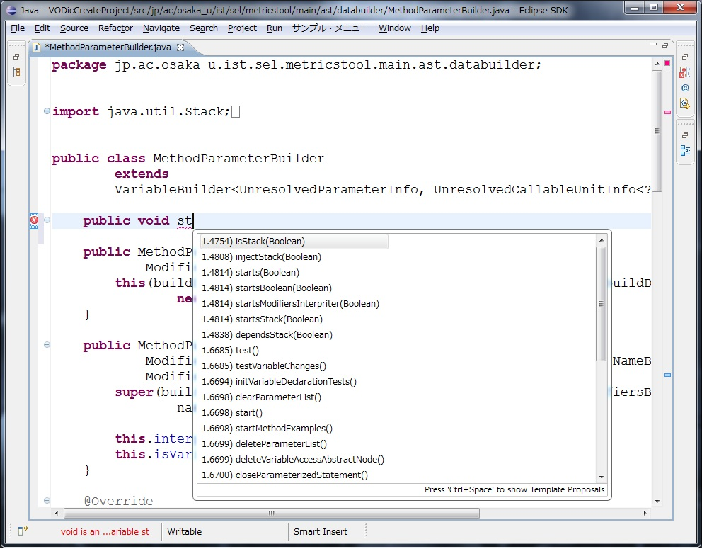
ツール画面
(リストの絞り込み)
候補が5個まで絞り込まれる
‘s’ が含まれたメソッド名のみの
リストが表示される
‘st’ が含まれたメソッド名のみの
リストが表示される
ツール起動直後の状態
‘s’ を入力
更に ‘t’ を入力すると…
更に ‘ck’ を入力すると…

